Slide 1
FA for Chicony PD 65W ADP A065R137(8)L with “X1”
sleep mode noise issue

Slide 2
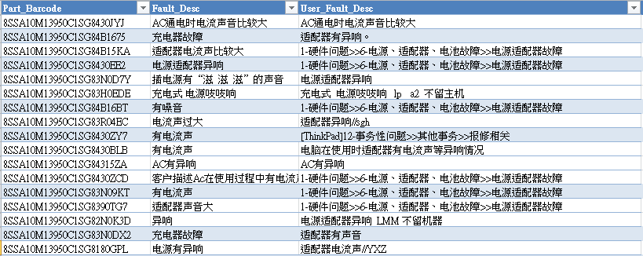
问题描述:
1.Lenovo市场端有反馈Chicony Power的PD 65W机种有噪音的投诉声音发出，造成此机种的联想市场退回品增加，KPI数据超标。
Lenovo Model PN： SA10M13950
Chicony Power PN： A065R138L-LN01
2.接连收到从联想市场端退回的3次的返回品，数量分别为3pcs，1pc，`5pcs.

Slide 3
复现条件:
听力判断结果确认：
1.从人听力判断，确认退回品均为在AC端接通电源后，在DC端接通联想“X1” 笔记本电脑时，会出现一个比较明显的“滋滋滋” 的声音。
2.在人耳距离产品5CM~10CM之间的时，上述的这个声音会显现的较为清晰。
3.上述的这个声音会在DC端接通联想“X1” 笔记本电脑后的2~5秒后自行消失。
噪音实验室测试条件模拟：
4.我们用工厂实验室加负载测试条件去和上述结合联想笔记本电脑系统的条件进行比对，认为加负载测试条件中的空载和“0~1A”动态载这两个加载条件最接近目前搭配系统所听到的这个声音。
5.同时按照客户的建议，采用failed sample 5pcs VS Golden sample 1pcs VS Normal MFG sample 5pcs，把距离从之前规格值30CM Tighten到20CM，15CM，10CM，5CM四个更严苛的距离进行测试。

Slide 4
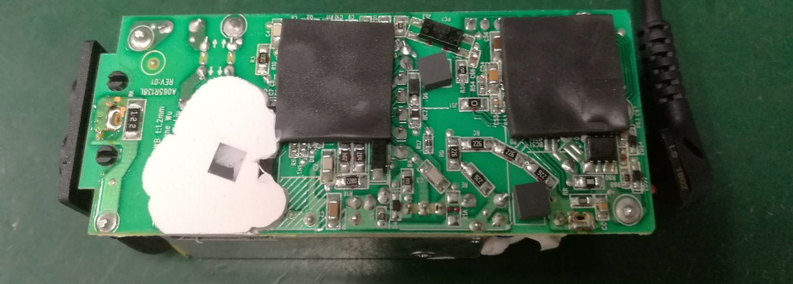
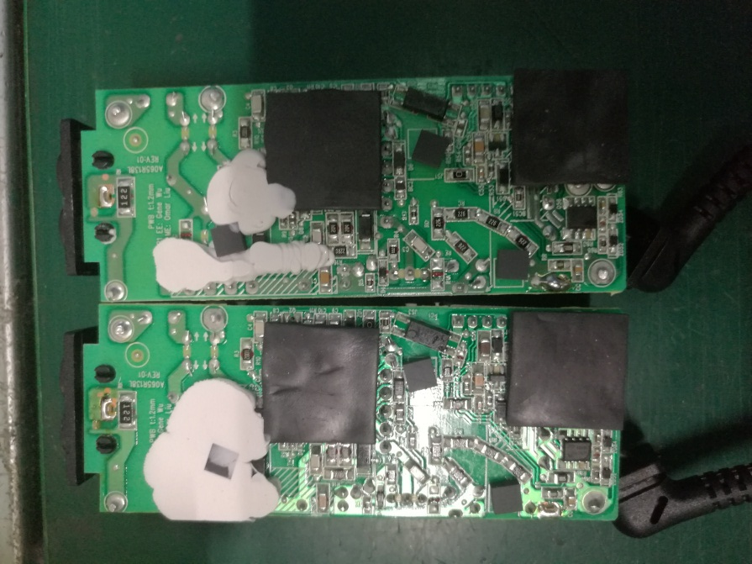
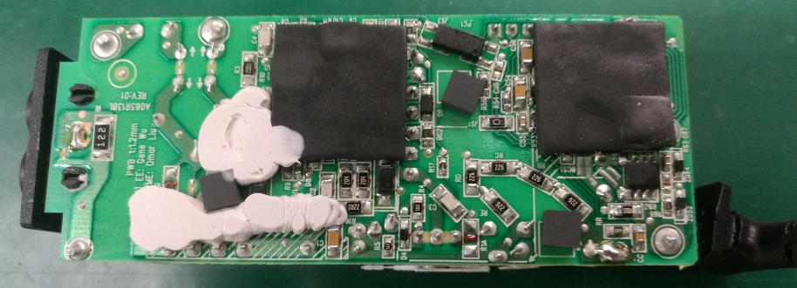
原因分析:
1.开盖前判断造成此异音的可能原因如下：
a. 變壓器中柱的點膠與含浸上有差異.
b. Thermal PAD 沒有在規定的位子上.
c. C54 MLCC電容的Vendor之間所存在的差異.
2. 将2pcs噪音测试超标最多的产品开盖确认后，确认到以下状况：
d. 确定发出此声音的声源是C54电容（将C54电容用烙铁取下后，此声音消失）,怀疑原因a（变压器原因）可以被排除。
e. Thermal PAD虽然没有和C54电容直接接触，但实际距离要比要求的距离要靠的更近一些。
实际PAD位置
要求PAD位置

Slide 5
原因分析:
3.将以上2pcs退回品的Thermal PAD位置从上图的“实际”位置移动到“要求”位置后，再次安排铆合后实验室静音测试，测试结果为噪音状况会有所降低，但相比制程抽测的5pcs及1pc Golden Sample的值，任然普遍偏高（具体参考附件测试值）。故目前针对怀疑原因b的结论为：Thermal PAD位置与C54电容距离的远近会影响电容C54产生声音后传导到Case外部的效果，但并非此声音产生的根本原因。
4. 通过制程中上料资料的查询，确认到5pcs 退回品所用到的电容均为AW（华新科）的电容，而制程抽测的5pcs及1pc Golden Sample所用的电容则为CM（Murata）的电容。两者之间产生的噪音无论是用人耳识别，或是比对之前的测试数据，均存在比较明显的差异。（Murata电容产生的噪音更小）
5.已经再次将这2pcs退回品从华新科的电容换上Murata的电容后，再次铆合送噪音实验室进行测试，测试结果为分贝明显减小，人耳识别结果也是明显改善。
6.交叉验证将有噪音的1pc华新科电容拆下后装到1pc 声音良好的Golden Sample上，数据显示噪音有明显上升的状况。
综合以上分析及验证结果，可以得到以下结论：
1.造成此次联想PD65W噪音问题的声源为厂商华新科的C54电容。
2. 噪音大的产品内部的Thermal PAD贴附较为靠近C54电容，使得C54发出的声音能从产品内如更放大的传导至产品外部，使得声音更大。
3.已送1pc噪音大的C54电容给厂商做进一步分析。

Slide 6
Risk评估:
1.从之前的市场退回品生产数据分析客户投诉有噪音产品语句+单独退回噪音产品的分析，均为AW（华新科）的电容。
2.从附件上料数据看，目前还在Hub有两张工单产品+工厂库存一张工单产品C54位置有使用AW（华新科）的电容total 90K。评估此部分存在Risk，紧急采取Q-Hold措施并做进一步评估。
3.通过进一步评估，对于以上Hold的total 90K的产品采取将C54材料的D/C做区分后，对每一个D/C做了一定数量的实验室随机抽样的测试及人耳听产品噪音的抽检确认。结果为这部分Hold 的华新科D/C的产品所产生的噪音要明显优于之前发生问题的华新科D/C的产品所产生的噪音。故判断此Q-Hold的90K华新科电容D/C的产品所产生的产品噪音明显小于之前华新科退回品电容D/C的产品，后续造成客户退回的风险低。建议可以解除Hold，正常出货。

Slide 7
改善对策:
Short Term:
1.建议先停用AW（华新科）的电容这个Source，直至华新科将此电容噪音问题彻底解决。
2.Highlight生产线需按照延侧边及上边位置贴附，以改善噪音传导问题。
要求PAD位置
Long Term:
3.RD Study线路上面做优化以改善此问题的方向。

Slide 8
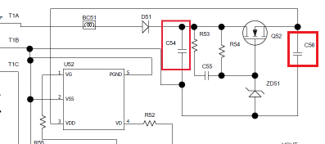
Improvement Proposal
1.更改C54電容耐壓 (減少壓電效應 )
-Form 0.1uF/250V to 0.1uF/450V
2.更改C54電容材質(減少因與PCB震動所產生噪音效應 )
-使用軟端子(Soft Termination)
3.更改C54 & C56容值 (減少壓電效應)
-C54 Form 0.1uF to 33nF
-C56 Form 4.7uF to 1uF

Slide 9
Improvement Proposal 1 --- Verify
1.更改C54電容耐壓 (減少壓電效應 )
-Form 0.1uF/250V to 0.1uF/450V
Original
450V MLCC
※Reduce 2~3dB

Slide 10
Improvement Proposal 2 --- Verify
2.更改C54電容材質(減少因與PCB震動所產生噪音效應 )
-使用軟端子(Soft Termination)
Original
ST MLCC
※Reduce 2~3dB

Slide 11
Improvement Proposal 3 --- Verify
3.更改C54 & C56容值 (減少壓電效應)
-C54 Form 0.1uF to 33nF
-C56 Form 4.7uF to 1uF
Original
C54=33n
C56=1u
※Reduce 7~8dB, Total: 10dB

Slide 12
Improvement Proposal 3 --- Function Verify
Before
After
Before
After
※ Function no any deviation

Slide 13
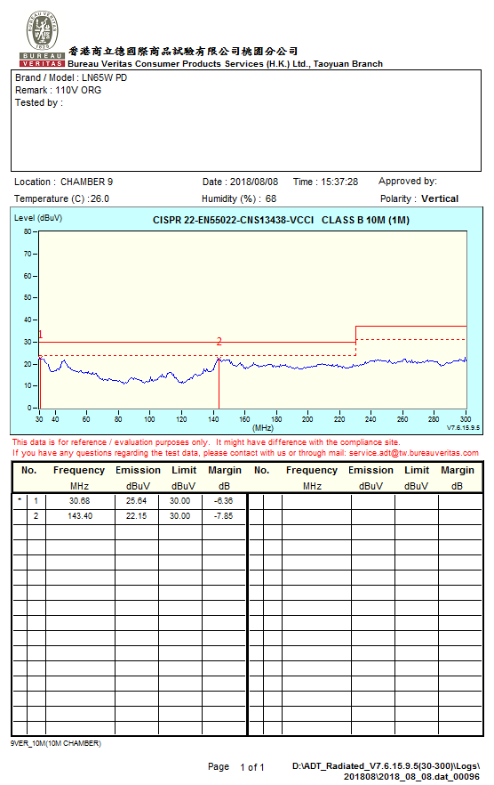
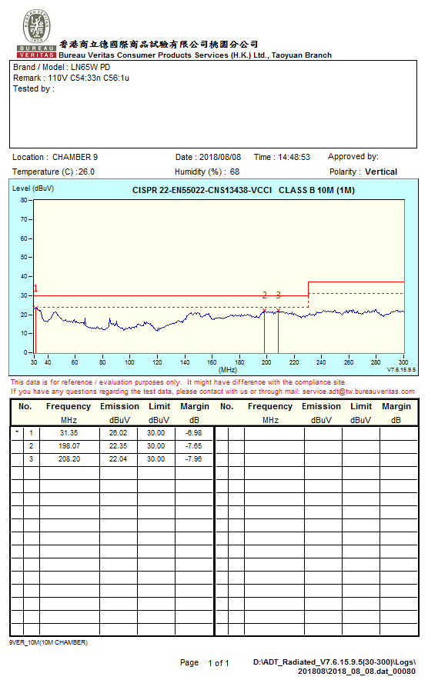
Improvement Proposal 3 --- RE Verify
115V/60Hz
Before
After
※ no any deviation

Slide 14
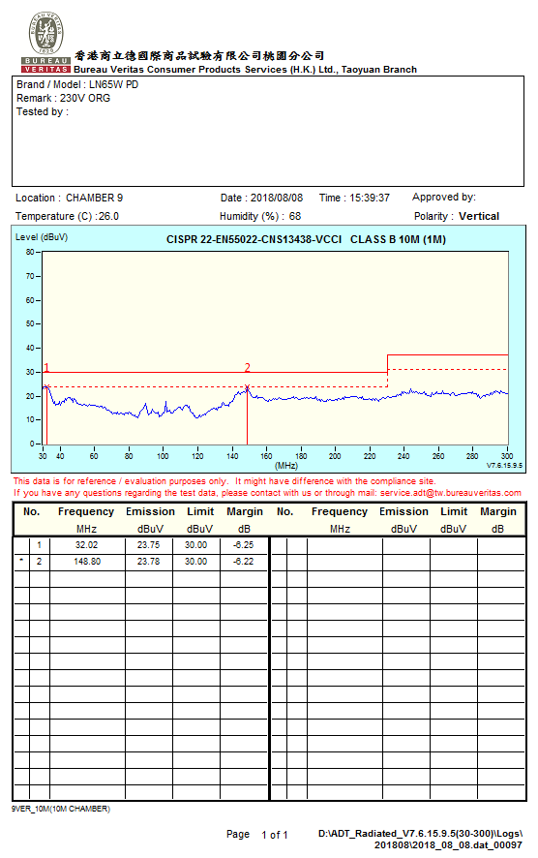
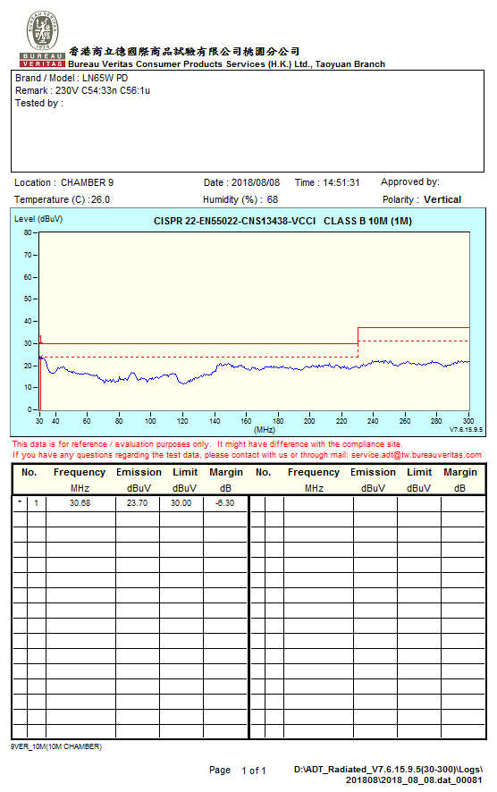
Improvement Proposal 3 --- RE Verify
230V/50Hz
Before
After
※ no any deviation

Slide 15
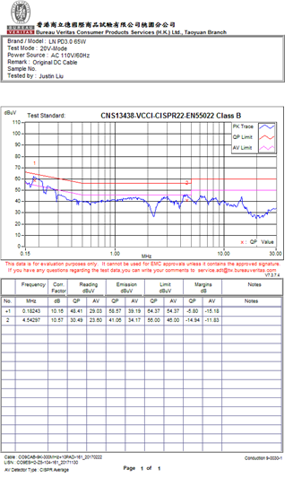
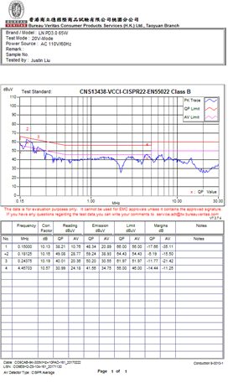
Improvement Proposal 3 --- CE Verify
230V/50Hz
Before
After
※ no any deviation

Slide 16
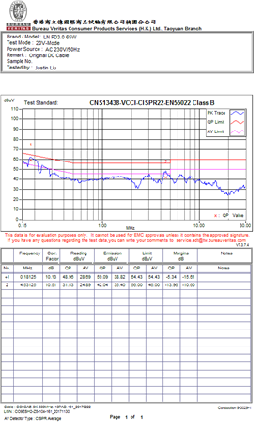
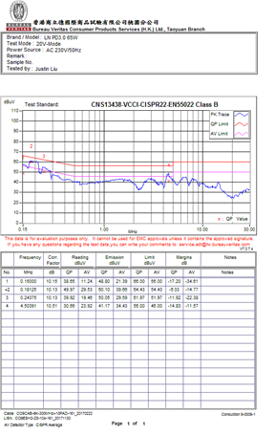
Improvement Proposal 3 --- CE Verify
230V/50Hz
Before
After
※ no any deviation

Slide 17
Improvement Proposal 3 --- Small-Load Verify
Before
After
※ no any deviation

Slide 18
Improvement Proposal 3 --- CMN Verify
Test: 20V –Full load
Before
After
※ no any deviation

